Slide 1
VESS EL EGY MAGOT! SZOLGÁLAT
[VILÁGÍTÁS KIFELÉ]
„Mert ebben az a mondás igaz,
hogy más a vető, más az arató.”
János 4:37
Írta: Heather-Dawn Small, a
Generálkonferencia Női Szolgálatok Osztályának igazgatója
Kivonat a Női szolgálatok: „Az emberek elérése mindannyiunk feladata” c. evangelizációs kézikönyvéből.
Notes:
„Az emberek elérése mindannyiunk feladata” a Női Szolgálatok Osztályának evangelizációs kézikönyve, J függelék: A magvető szolgálat” 117-118.o. Írta: Heather-Dawn Small (Silver Spring, Maryland: General Conference Women’s Ministries).
Egyéb NSZO források:
Magvető képeslapok és kilenc egyéb ötlet a szolgálatra:
https://women.adventist.org/ministry-idea-cards
A „Az emberek elérése mindnyájunk feladata” c. kézikönyv elérhető a következő webhelyen:
https://women.adventist.org/outreach-is-for-everyone

Slide 2
„MERT EBBEN AZ A MONDÁS IGAZ,
HOGY MÁS A VETŐ, MÁS AZ ARATÓ.”
JÁNOS 4:37
Notes:
„Mert ebben az a mondás igaz, hogy más a vető, más az arató.” János 4:37
Jézus mondta ezt tanítványainak, amikor a szamaritánus asszonyt és az ő szavára Hozzá siető embereket látta. A tanítványok éppen visszatértek az eledellel, amit Jézusnak hoztak. Jézus azonban nem kért földi ételt. Inkább ezt mondta: „Az én eledelem az, hogy annak akaratát cselekedjem, aki elküldött engem, és az ő dolgát elvégezzem.” (János 4:34). Jézus tudta, hogy az Ő dolga e földön Atyja akaratának végrehajtása. Te tudod, mi Isten akarata az életeddel?
Jézus a felé közeledő emberek tömegét látva azt mondta a tanítványoknak, hogy az aratnivaló, amiről úgy gondolták, hogy csak a jövőben lesz majd aktuális, azon a bizonyos napon, máris készen áll az aratásra (lásd Jn 4:35!).

Slide 3

„más a vető, más az arató.”
János 4:37
Notes:
Ám most Jézus ezt követő szavaira szeretnék rámutatni: „És aki arat, jutalmat nyer, és az örök életre gyümölcsöt gyűjt; hogy mind a vető, mind az arató együtt örvendezzen. Mert ebben az a mondás igaz, hogy más a vető, más az arató.” (Jn 4:36-37).

Slide 4

Mit értett Jézus ezalatt? Nem nehéz megérteni hasonlatának alkalmazását, ha a vetés és aratás körforgására gondolunk.
JÉZUS AZT MONDJA, HOGY OLYAN EMBEREK IS ARATNAK, AKIK SOHA NEM VETETTEK.
Notes:
Mit értett Jézus ezalatt? Nem nehéz megérteni hasonlatának alkalmazását, ha a vetés és aratás körforgására gondolunk. Egyes emberek elvetik az evangélium jó hírének magvát az emberek életében, míg mások learatják egy előttük járó dolgozó munkájának gyümölcsét.
Vajon teljesen megértjük mondandójának lényegét? Talán gyakran érezzük úgy, hogy csak bizonyos embereket hívtak el az evangélium „jó magvának” vetésére és aratására egyaránt. Úgy gondolunk rá, mint csak bizonyos emberek munkájára, mint a lelkész, a presbiterek, az evangélisták, a Biblia ismeretének ajándékával bírók, vagy a képzett Biblia-munkások feladatára. Többségünknek soha nem jutna eszébe, hogy mi magunk is elhívást kaptunk Istentől a magvetésre — vagy talán az aratásra. Azok a feladatok, azok a felelősségek a többieket terhelik, gondoljuk gyakran. János evangéliumának következő igéi azonban megváltoztathatják szemléletmódunkat:
Jézus azt mondja, hogy olyan emberek is aratnak, akik soha nem vetettek.

Slide 5

„Elmenvén azért, tegyetek tanítványokká minden népeket, megkeresztelvén őket az Atyának, a Fiúnak és a Szent Léleknek nevében.”
Máté 28:19
Notes:
Felmerül a kérdés: Vajon ki vetette el a magot? Bárkik is tették, a vetésre összpontosítottak. Nem azzal törődtek, hogy más fogja learatni, amit elvetettek, hogy másé lesz az elismerés. Ők a magvetők voltak, akik a Jó hírt megosztották.
Lássunk most egy másik ismerős igeszakaszt, ami Isten életünkkel való céljáról szól!
„Elmenvén azért, tegyetek tanítványokká minden népeket, megkeresztelvén őket az Atyának, a Fiúnak és a Szent Léleknek nevében.” (Mt 28:19).

Slide 6
Isten itt minden hívőt, mindnyájunkat arra szólít, hogy menjünk, és mondjuk el a jó hírt a világnak. Kétségtelen, hogy az evangélium megosztásának módjai különbözők lehetnek.
Notes:
Isten itt minden hívőt, mindnyájunkat arra szólít, hogy menjünk, és mondjuk el a jó hírt a világnak. Kétségtelen, hogy az evangélium megosztásának módjai különbözők lehetnek. Az Istentől kapott lelki ajándékok, a tehetség és képességek különbözőek. Egyik ember tanító, a másik háziasszony. Az egyik orvosi műszerész, a másik építész. Bármilyen munkát is végzünk a rezsi fedezése érdekében, sose feledjük, hogy nem az a legmagasabb célunk! Az egy út, amit Isten életünk céljának teljesítéséhez adott nekünk. Ez a cél pedig, hogy menjünk, és beszéljünk a világnak Jézusról.
A tanár tehát kedvessége, türelme és igazságossága által szól a diákokhoz. A háziasszony az ételkészítéssel, vendégszeretetével, mások figyelembe vételével, az odaszentelt élet példájával szól családjához és szomszédságához. Egy dolgozó becsületessége, szorgalma, nyugodt természete, sőt még tiszta, rendezett külseje is felér egy szelíd prédikációval. És így tovább, és így tovább.

Slide 7
Sokféleképpen vethetünk magot, de a legjobb módja a szeretet magvainak hintése mindenki életébe, akivel csak találkozunk.
Notes:
Sokféleképpen vethetünk magot, de a legjobb módja a szeretet magvainak hintése mindenki életébe, akivel csak találkozunk.
Talán nem tudunk biblia-leckéket adni. Talán nem tudunk meggyőzően érvelni a hetednapi szombat mellett. Mégis ültethetünk magokat valaki életébe.

Slide 8

Ez volt Jézus módszere. (E.G: White:A gyógyítás szolgálata 143.o.). Arra összpontosított, hogy szeresse Atyja gyermekeit. Valódi, gondoskodó barátságokat kötött, s emiatt az emberek bizalmukba fogadták. Annyira törődött az emberekkel, hogy valódi szükségleteikben tudott segíteni. Jézus a szeretet magvait ültette el az emberek életébe, amitől a szívük megnyílt és Ő beszélhetett nekik mennyei Atyjáról. Vajon mi is meg tudjuk ezt tenni?
Igen, mindnyájan képesek vagyunk rá!
Notes:
Egy idegen, egy munkatárs, egy barát, egy családtag, egy szomszéd. Ez volt Jézus módszere. (E.G.White: A gyógyítás szolgálata 143.o.). Arra összpontosított, hogy szeresse Atyja gyermekeit. Valódi, gondoskodó barátságokat kötött, s emiatt az emberek bizalmukba fogadták. Annyira törődött az emberekkel, hogy valódi szükségleteikben tudott segíteni. Jézus a szeretet magvait ültette el az emberek életébe, amitől a szívük megnyílt és Ő beszélhetett nekik mennyei Atyjáról. Vajon mi is meg tudjuk ezt tenni? Igen, mindnyájan képesek vagyunk rá!
Most talán kíváncsiak lettünk, hogyan is ültethetünk magokat mások életébe. Hadd adjak néhány ötletet.

Slide 9

Szeretsz olvasni? Meglátogathatod az idősotthon lakóit, és felolvashatsz nekik. Látogass el egy kórházba és olvass fel azoknak, akik erre nem képesek! Esetleg van a környezetedben valaki, aki beteg és örülne, ha valaki felolvasna neki. Ez Isten szeretetének magvetése.
Notes:
Szeretsz olvasni? Meglátogathatod az idősotthon lakóit, és felolvashatsz nekik. Látogass el egy kórházba és olvass fel azoknak, akik erre nem képesek! Esetleg van a környezetedben valaki, aki beteg és örülne, ha valaki felolvasna neki. Ez Isten szeretetének magvetése.

Slide 10
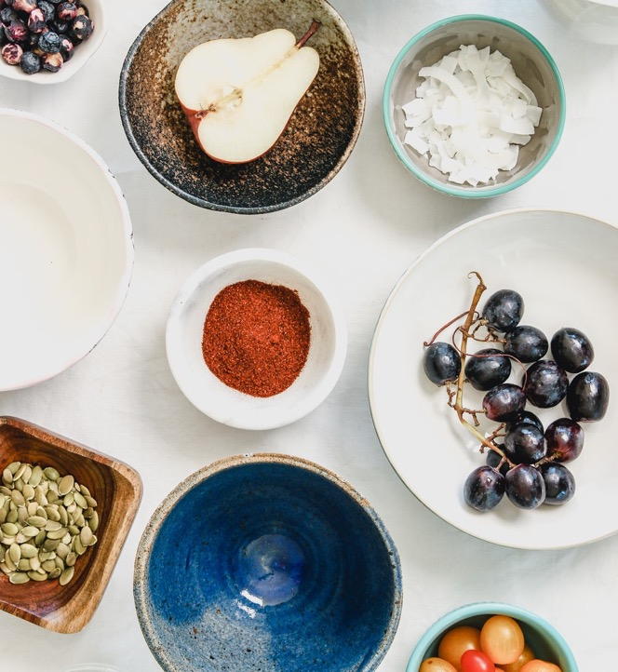
Szeretsz főzni? Főzhetsz valamit egy betegnek. Vagy valakinek, aki éppen elvesztette egyik hozzátartozóját. Megtaníthatod valamelyik szomszédodnak, vagy munkatársadnak az egészséges ételek elkészítését. Süthetsz kenyeret és elviheted egy hajléktalanszállóra, vagy egy új szomszédnak is adhatod. Ez a szeretet magvetése.
Notes:
Szeretsz főzni? Főzhetsz valamit egy betegnek. Vagy valakinek, aki éppen elvesztette egyik hozzátartozóját. Megtaníthatod valamelyik szomszédodnak, vagy munkatársadnak az egészséges ételek elkészítését. Süthetsz kenyeret és elviheted egy hajléktalanszállóra, vagy egy új szomszédnak is adhatod. Ez a szeretet magvetése.

Slide 11

Szereted a kreatív tevékenységeket? Készíts üdvözlőkártyákat és add át olyan embereknek, akikkel naponta találkozol a szupermarketben, a gyógyszertárban, a szállodában vagy a reptéren. Hagyj náluk köszönetnyilvánító kártyát, vagy kedves, bátorító szavakat, ami egész napjukra jó hatással lehet. Ez is a szeretet magvetése.
Notes:
Szereted a kreatív tevékenységeket? Készíts üdvözlőkártyákat és add át olyan embereknek, akikkel naponta találkozol a szupermarketben, a gyógyszertárban, a szállodában vagy a reptéren. Hagyj náluk köszönetnyilvánító kártyát, vagy kedves, bátorító szavakat, ami egész napjukra jó hatással lehet. Ez is a szeretet magvetése.

Slide 12
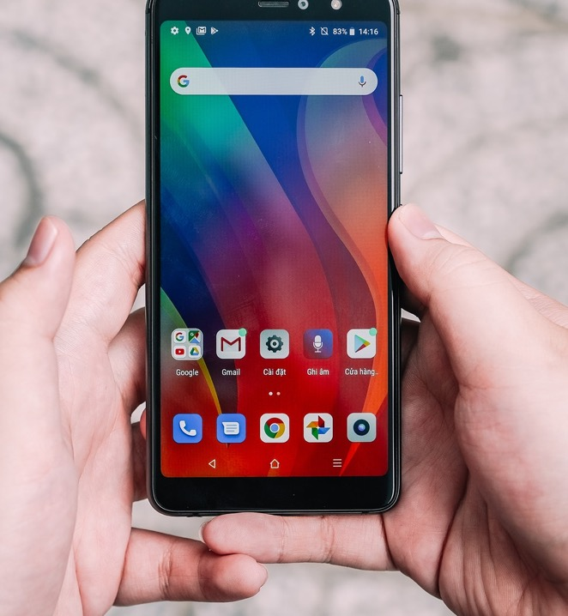
És ti, idősebbek, akik már nem tudtok kijárni? Vegyétek elő a telefonkönyvet, hívjatok fel minden nap valakit és kérdezzétek meg, hogy van-e nagy gond az életükben, amiért ti is imádkozhatnátok. Meg fogtok lepődni, milyen sokan elmondják majd a problémáikat egy vadidegennek, és kérik, hogy imádkozzatok értük. Ez is a szeretet magvetése.
Notes:
És ti, idősebbek, akik már nem tudtok kijárni? Vegyétek elő a telefonkönyvet, hívjatok fel minden nap valakit és kérdezzétek meg, hogy van-e nagy gond az életükben, amiért ti is imádkozhatnátok. Meg fogtok lepődni, milyen sokan elmondják majd a problémáikat egy vadidegennek, és kérik, hogy imádkozzatok értük. Ez is a szeretet magvetése.

Slide 13

Mosolyogva mondjál köszönetet a parkoló-őrnek! Ez a szeretet magvetése.
Notes:
Mosolyogva mondjál köszönetet a parkoló-őrnek! Ez a szeretet magvetése.

Slide 14

Szívesen meghallgatsz másokat? Szánj rá időt, hogy meghallgatod elkeseredett ismerőseidet, ezzel enyhíthetsz terheiken és csökkentheted gondjaikat. Rengetegen vágynak kétségbeesetten arra, hogy valaki meghallgassa és igazolja érzéseiket. Ez is a szeretet magvetése.
Notes:
Szívesen meghallgatsz másokat? Szánj rá időt, hogy meghallgatod elkeseredett ismerőseidet, ezzel enyhíthetsz terheiken és csökkentheted gondjaikat. Rengetegen vágynak kétségbeesetten arra, hogy valaki meghallgassa és igazolja érzéseiket. Ez is a szeretet magvetése.

Slide 15
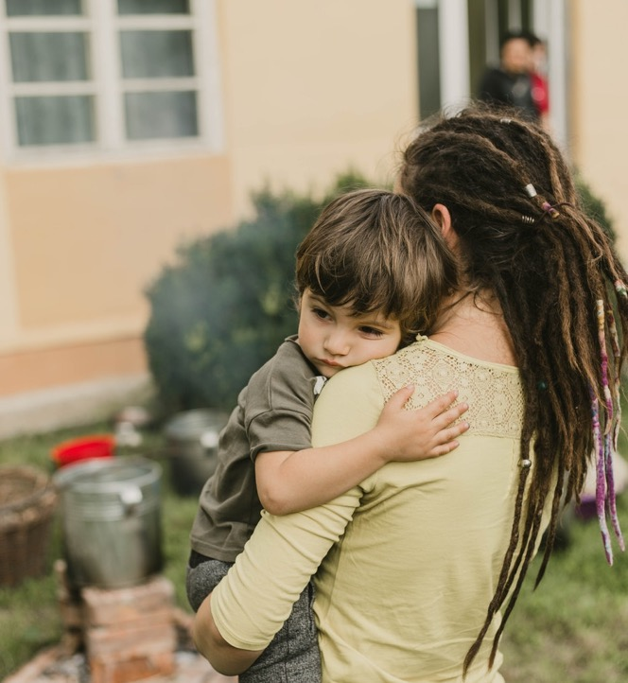
Vállalj önkéntes korrepetálást a gyülekezetben, vagy a környezetedben, olyan gyerekeknek, akik nehezen tudják tartani a lépést az iskolában. Ez is a szeretet magvetése.
Notes:
Vállalj önkéntes korrepetálást a gyülekezetben, vagy a környezetedben, olyan gyerekeknek, akik nehezen tudják tartani a lépést az iskolában. Ez is a szeretet magvetése.
Lehet, hogy az elültetett magok termését soha nem szüretelhetjük le. De ez teljesen rendben van. Ha Isten felhasznál minket a szeretet magvainak elültetésére valakinek az életében, Ő majd táplálja annak növekedését. Ő küld rá esőt, a Szentlélek ösztönzését, Aki majd segíti a magból kikelő kis palánta növekedését egészen a beérésig. Majd akkor küldi el Isten az aratókat. Lehet, hogy mi soha nem is találkozunk velük, de ez is rendben van. Jézus is elmondta, hogy más a vető és más az arató.

Slide 16

VAJON VETŐK VAGYUNK, VAGY ARATÓK?
Még ha úgy érezzük is, hogy nem sokan lehetnek aratók, a vetésre mi mindnyájan elhívást kaptunk. A gyülekezet minden egyes tagja arra hívatott, hogy részt vegyen a világért végzett nagy munkában.
Notes:
Vajon vetők vagyunk, vagy aratók? Még ha úgy érezzük is, hogy nem sokan lehetnek aratók, a vetésre mi mindnyájan elhívást kaptunk. A gyülekezet minden egyes tagja arra hívatott, hogy részt vegyen a világért végzett nagy munkában.

Slide 17
A kérdés az, hogy mit teszünk? Isten segítsen felismerni a saját részünket vetőként és aratóként egyaránt! Amint biztosan tudjuk, mi a dolgunk, mi az, amit szívesen és szeretettel tudunk tenni, menjünk és használjuk tehetségünket, lelki ajándékainkat a lelkek elérése érdekében és
vessük el Jézus szeretetének magvait az emberek életében!
Notes:
A kérdés az, hogy mit teszünk? Isten segítsen felismerni a saját részünket vetőként és aratóként egyaránt! Amint biztosan tudjuk, mi a dolgunk, mi az, amit szívesen és szeretettel tudunk tenni, menjünk és használjuk tehetségünket, lelki ajándékainkat a lelkek elérése érdekében és vessük el Jézus szeretetének magvait az emberek életében!
A Női Szolgálatok Osztályának forrásanyagai:
Ültess el egy magot! –képeslap és még kilenc szolgálati ötlet képeslapok:
https://women.adventist.org/ministry-idea-cards
Az emberek elérése mindnyájunk feladata: Női Szolgálatok Evangelizációs Kézikönyve: https://women.adventist.org/outreach-is-for-everyone Az emberek elérése mindnyájunk feladata: Női Szolgálatok Evangelizációs Kézikönyve: J függelék „Ültess el egy magot! –szolgálat” 117- 118. o. – írta: Heather-Dawn Small (Silver Spring, Maryland: General Conference Women’s Ministries),

